Slide 1
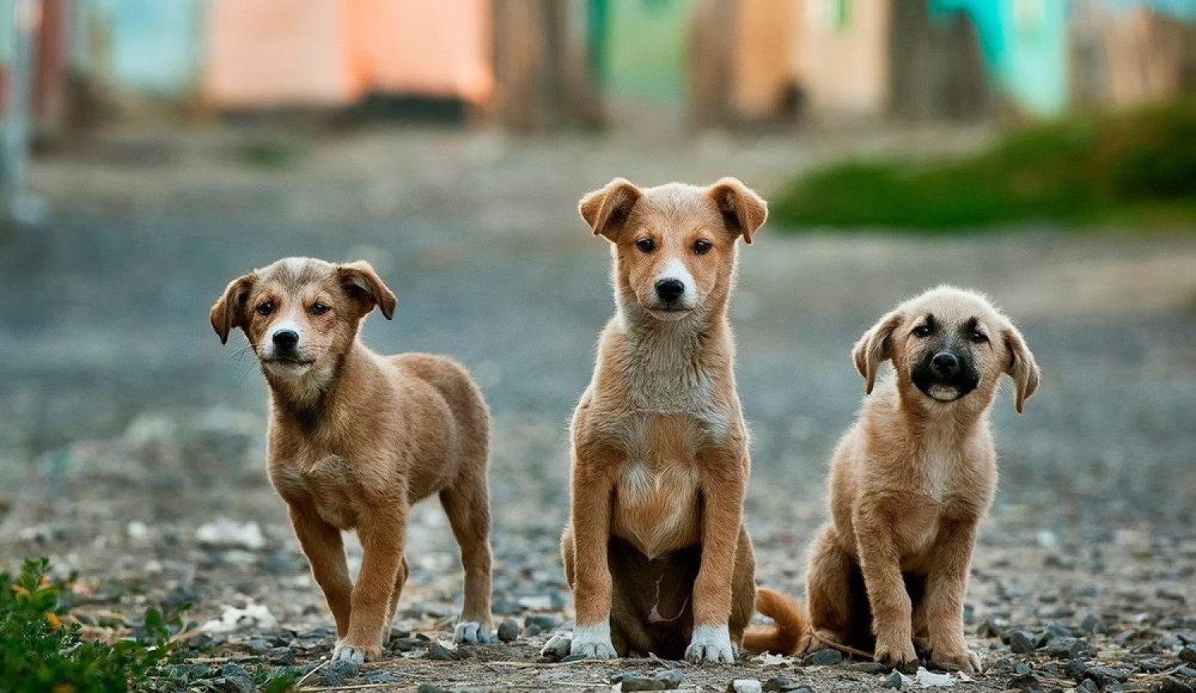
ΣΩΣΤΕ ΤΑ ΑΔΕΣΠΟΤΑ
της Κατερίνας Πανταζή

Slide 2
Σε πολλά σημεία της χώρας υπάρχουν αδέσποτα ζώα.
Μεγάλο πρόβλημα με τα αδέσποτα αντιμετωπίζει και η Ανατολική Θεσσαλονίκη.
Στις περιοχές του Δήμου Καλαμαριάς, Θέρμης και Θερμαϊκού το πρόβλημα είναι αρκετά μεγάλο.
Εκατοντάδες αδέσποτα σκυλιά το μόνο που έχουν ανάγκη από εμάς, είναι τροφή, στέγη και αγάπη.

Slide 3
Δυστυχώς όμως υπάρχουν άνθρωποι που τα αισθήματα τους είναι ακριβώς αντίθετα με αυτά που έχουν ανάγκη τα αδέσποτα ζώα.
Αυτοί οι άνθρωποι διαπράττουν ένα από τα χειρότερα εγκλήματα. Αυτό της αφαίρεσης της ζωής, δηλητηριάζοντας εσκεμμένα αυτά τα ζώα, είτε με φόλες, είτε με κομμάτια κρέατος γεμάτα με καρφιά.

Slide 4
Μια φιλότιμη προσπάθεια πραγματοποιείται από το «Σύνδεσμο Προστασίας και Περίθαλψης Αδέσποτων Ζώων Ανατολικής Θεσσαλονίκης» ο οποίος έχει δημιουργήσει φιλοζωικές μονάδες και στους τρείς παραπάνω Δήμους, Καλαμαριάς, Θέρμης και Θερμαϊκού.

Slide 5
Σημαντικό πρόβλημα εντοπίζεται στον Δήμο Καλαμαριάς και συγκεκριμένα στο Στρατόπεδο Κόδρα, όπου εκεί λόγω της εγκατάλειψης του Στρατοπέδου, έχουν παγιδευτεί αδέσποτα σκυλιά, χωρίς νερό, φαγητό, στέγη και φροντίδα, με αποτέλεσμα, την έντονη επιθετικότητα τους, η οποία σε πολλές περιπτώσεις έχει καταγραφεί με επιθέσεις σε περαστικούς ανθρώπους.
Η κατάσταση είναι τόσο κακή, σε σημείο που τα ίδια τα σκυλιά, επιτίθενται το ένα στο άλλο με στόχο την τροφή σε κρέας.

Slide 6
Μαγική λύση στο πρόβλημα, δεν υπάρχει.
Σίγουρα όμως η δημιουργία περισσότερων φιλοζωικών μονάδων, καλά οργανωμένες, με τις απαραίτητες δομές και το κατάλληλο προσωπικό, θα μπορούσε να βελτιώσει αρκετά την κατάσταση.
Η στείρωση και ο εμβολιασμός θα ελαττώσει επίσης αρκετά από τα παραπάνω προβλήματα.

Slide 7
Τέλος η παιδεία των ανθρώπων από μικρή ηλικία, μπορεί να μη λύσει το σημερινό πρόβλημα, αλλά άμα ξεκινήσει σήμερα, από μικρή ηλικία και από τις σχολικές μονάδες, σίγουρα θα βάλει τις βάσεις για να βελτιωθεί κατά πολύ η κατάσταση στο μέλλον.

Slide 8
ΕΥΧΑΡΙΣΤΩ ΓΙΑ ΤΗΝ ΠΡΟΣΟΧΗ ΣΑΣ!!!

